Slide 1
MCS51的片上接口及应用
定时器/计时器及其应用
中断的应用
串行接口及应用

Slide 2
实现定时功能，比较方便的办法是利用单片机内部的定时/计数器。也可以采用下面三种方法：
软件定时：软件定时不占用硬件资源，但占用了CPU时间，降低了CPU的利用率。
采用时基电路定时：例如采用555电路，外接必要的元器件（电阻和电容），即可构成硬件定时电路。但在硬件连接好以后，定时值与定时范围不能由软件进行控制和修改，即不可编程。
采用可编程芯片定时：这种定时芯片的定时值及定时范围很容易用软件来确定和修改，此种芯片定时功能强，使用灵活。在单片机的定时/计数器不够用时，可以考虑进行扩展。

Slide 3
一、定时器/计数器及应用
定时器/计数器概述
内部结构与控制方式

Slide 4
定时器/计数器概述
可编程定时器/计数器
所谓可编程就是指可通过指令来确定或改变其工作方式，应包括以下几个方面：
  确定其工作方式是定时还是计数；
  预置定时或计数初值；
  当定时时间到或计数终止时，要不要发中断请求；
  何时启动定时器或计数器工作

Slide 5
工作原理
定时器
  计数输入信号来自内部振荡信号，在每个机器周期内定时器的计数器做一次“+1”运算。因此定时器亦可视为计算机机器周期的计数器。
计数器
  计数输入信号来自外部引脚T0（P3.4）、T1（P3.5）上的计数脉冲，外部每输入一个脉冲，计数器做一次“+1”运算。
共同点
  都可以设置初值
  溢出时都可以产生中断

Slide 6
定时器/计数器的主要特性
每1个定时器/计数器都可以分为两个独立的8位定时器/计数器。
定时器/计数器有4种工作方式：其中T0有方式0、1、2、3，T1有方式0、1、2。
定时器/计数器需写入计数初值，且规定其工作方式，每种工作方式的初值计算有不同方法。需要用软件对T0、T1进行启停控制。
定时器/计数器的溢出率由几个因素决定：
  作定时器时，溢出率由单片机主频Fosc、计数初值和定时器工作方式决定；作计数器时，溢出率由外部引脚T0、T1的输入信号、计数初值和定时器工作方式决定

Slide 7
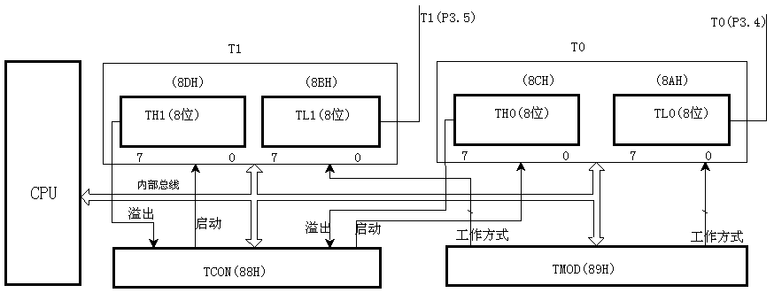
内部结构
定时/计数器的实质是加1计数器（16位），由高8位和低8位两个寄存器组成。TMOD是定时/计数器的工作方式寄存器，确定工作方式和功能；TCON是控制寄存器，控制T0、T1的启动和停止及设置溢出标志。

Slide 8
工作原理-加1计数
加1计数器输入的计数脉冲有两个来源,一个是由系统的时钟振荡器输出脉冲经12分频后送来；一个是T0或T1引脚输入的外部脉冲源。每来一个脉冲计数器加1，当加到计数器为全1时，再输入一个脉冲就使计数器回零，且计数器的溢出使TCON中TF0或TF1置1，向CPU发出中断请求（定时/计数器中断允许时）。如果定时/计数器工作于定时模式，则表示定时时间已到；如果工作于计数模式，则表示计数值已满。
可见，由溢出时计数器的值减去计数初值才是加1计数器的计数值。

Slide 9


定时器/计数器的控制
1．方式控制寄存器TMOD
TMOD用于设置定时/计数器的工作方式
定时器/计数器的方式控制寄存器，是一可编程的特殊功能寄存器，字节地址为89H，不可位寻址。其中低4位控制T0，高4位控制T1。
GATE：门控位。GATE＝0时，只要用软件使TCON中的TR0或TR1为1，就可以启动定时/计数器工作；GATA＝1时，要用软件使TR0或TR1为1，同时外部中断引脚或也为高电平时，才能启动定时/计数器工作。即此时定时器的启动多了一条件。
:定时/计数模式选择位。 ＝0为定时模式； =1为计数模式。

Slide 10
M1和M0：工作方式选择位。对应4种工作方式，见下表所示。
M1M0 | 工作方式 | 功能
00 | 方式0 | 13位计数器
01 | 方式1 | 16位计数器
10 | 方式2 | 可自动重新装载的8位计数器
11 | 方式3 | T0分为两个独立的8位计数器，T1停止计数

Slide 11
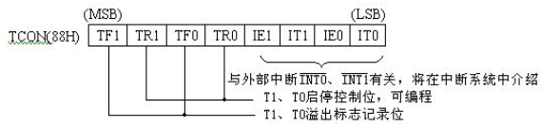
定时器/计数器控制寄存器TCON
定时器/计数器的控制寄存器也是一个8位特殊功能寄存器，字节地址为88H，可以位寻址，位寻址为88H～8FH，用来存放控制字，其格式如下图所示。
TF1（TCON.7）， T1溢出中断请求标志位。T1计数溢出时由硬件自动置TF1为1。CPU响应中断后TF1由硬件自动清0。T1工作时，CPU可随时查询TF1的状态。
TR1（TCON.6）：T1运行控制位。TR1置1时，T1开始工作；TR1置0时，T1停止工作。TR1由软件置1或清0。所以，用软件可控制定时/计数器的启动与停止。

Slide 12
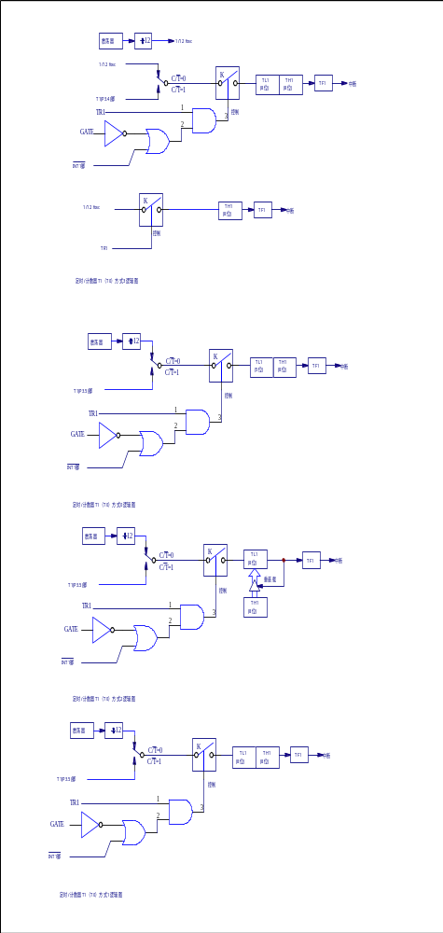
定时器/计数器的工作方式
方式0：13位定时器/计数器
方式1：与此类似，只不过TL使用8位

Slide 13
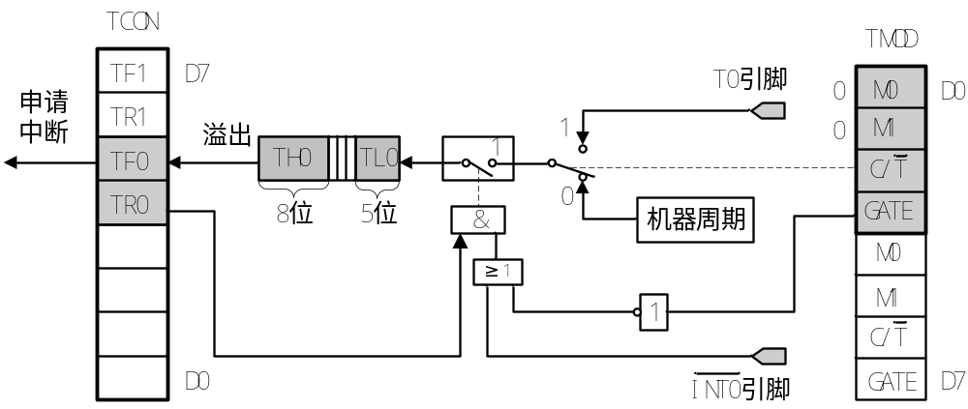
方式0
方式0为13位计数，由TL0的低5位（高3位未用）和TH0的8位组成。TL0的低5位溢出时向TH0进位，TH0溢出时，置位TCON中的TF0标志，向CPU发出中断请求。
门控位GATE具有特殊的作用。当GATE=0时，经反相后使或门输出为1，此时仅由TR0控制与门的开启，与门输出1时，控制开关接通，计数开始；当GATE=1时，由外中断引脚信号控制或门的输出，此时控制与门的开启由外中断引脚信号和TR0共同控制。当TR0=1时，外中断引脚信号引脚的高电平启动计数，外中断引脚信号引脚的低电平停止计数。这种方式常用来测量外中断引脚上正脉冲的宽度。

Slide 14
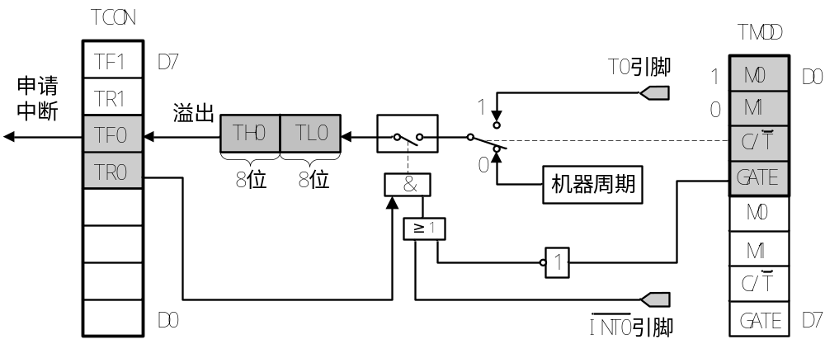
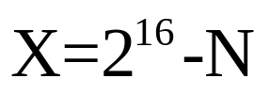
方式1
方式1的计数位数是16位，由TL0作为低8位、TH0作为高8位，组成了16位加1计数器 。
计数个数与计数初值的关系为：

Slide 15
工作方式2
可自动装载计数初值的8位计数器。在这种方式下，TL1（或TL0）被定义为计数器，TH1（或TH0）被定义为赋值寄存器，其逻辑结构下图所示：

Slide 16
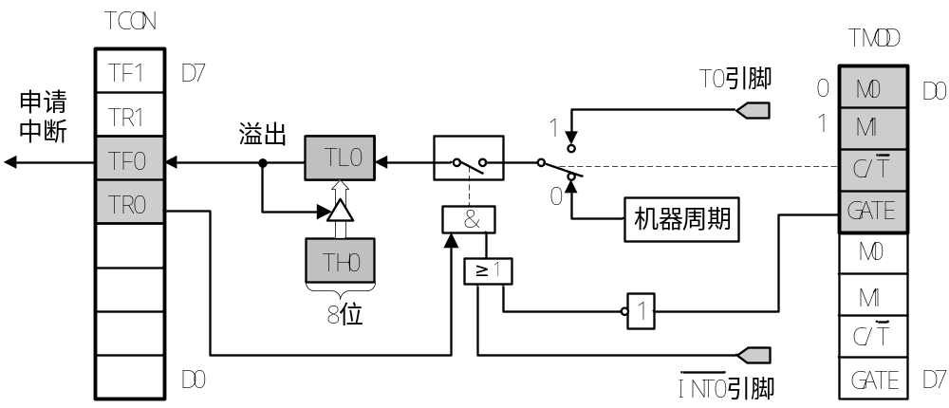
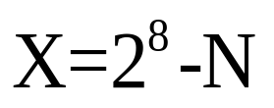
方式2
方式2为自动重装初值的8位计数方式。
计数个数与计数初值的关系为：
工作方式2特别适合于用作较精确的脉冲信号发生器。

Slide 17
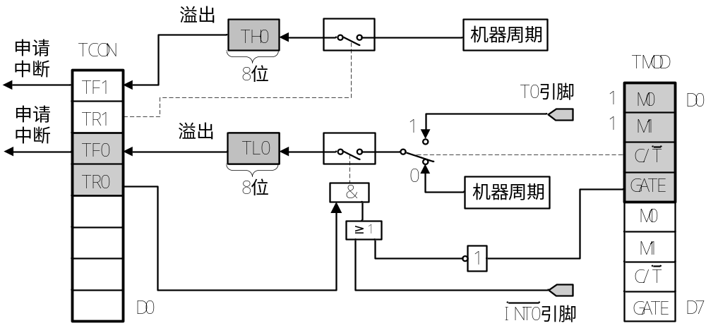
方式3
方式3只适用于定时/计数器T0，定时器T1处于方式3时相当于TR1=0，停止计数。
工作方式3将T0分成为两个独立的8位计数器TL0和TH0 。

Slide 18
工作方式3
对于T1，设置为模式3可使它停止计数并保持原有计数值，其作用相当于使TR1=0，因此，无实质意义。
对于T0，设置为模式3则有所不同。此时，它将把16位计数器分为两个互相独立的8位计数器TL0和TH0，如下图所示。其中TL0利用了定时器/计数器0本身的某些控制位。
C/T、GATE、TR0、INT0和TF0的操作情况与模式0和模式1类似，它们既可以按计数方式工作，也可以按定时方式工作。而TH0被规定只能用做定时器，即只对机器周期计数，它借用了T1的控制位TRl和TFl。因此，TH0的启动、停止受TRl控制，TH0的溢出将置位TF1，这时的TH0占用了T1的中断。
模式3通常适用于要求增加一个额外的8位定时器的情况。若把T0设置为模式3，TH0控制了T1的中断，此时T1可以设置为模式0～2，用在任何不需要中断控制的情形。特别适合于作为串行口波特率发生器的情况

Slide 19
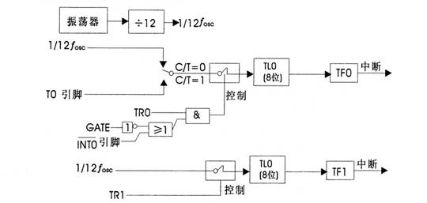

Slide 20
定时器/计数器初始化编程
确定工作方式——对方式寄存器TMOD赋值。
预置定时或计数初值，直接将初值写入TL0、TH0或TL1、TH1中。
根据需要对中断允许寄存器有关位赋值，以开放或禁止定时器/计数器中断。
启动定时器/计数器，使TCON中的TR1或TR0置“1”，计数器即按确定的工作方式和初值开始计数或定时

Slide 21
定时器/计数器初始化编程
工作模式寄存器TMOD(89H)
TMOD用于控制T0和T1的操作模式。其各位的定义如下：
定时器T1
定时器T0
TMOD | D7 | D6 | D5 | D4 | D3 | D2 | D1 | D0
(89H) | GATE | C/T | M1 | M0 | GATE | C/T | M1 | M0

Slide 22
GATE：门控信号
GATE=0，TRi=1时即可启动定时器工作 ；
GATE=1， TRi=1 INTi=1才可启动定时器工作。
C/T：定时器/计数器选择位
C/T=1，为计数器方式；
C/T=0，为定时器方式。
M1 M0 工作模式选择位
M1M0=00 工作方式0（13位方式）。
M1M0=01 工作方式1（16位方式）。
M1M0=10 工作方式2（8位自动再装入方式）。
M1M0=11 工作方式3（T0为2个8位方式）。

Slide 23
控制寄存器TCON(88H)
TF1 | TR1 | TF0 | TR0 | IE1 | IT1 | IE0 | IT0
TR1：T1运行控制位。
TR1=1，启动T1工作。
TR1=0，停止T1工作。
TR0：T0运行控制位。
TR0=1，启动T0工作。
TR0=0，停止T0工作。

Slide 24
定时器及中断寄存器的初始化设置
初始化程序应完成如下工作：
对TMOD赋值，以确定T0和T1的工作方式。
计算初值,并将其写入TH0、TL0或TH1、TL1。
中断方式时，则对IE赋值，开放中断。
使TR0或TR1置位，启动定时/计数器定时或计数。
举例说明：若设置定时器0工作方式1，晶振频率为12MHz，定时器50ms中断一次，则程序开始处对定时器及中断寄存器的初始化设置如下：
TMOD=0x01；//设置定时器工作方式1
TH0=（65535-50000）/256；//装初值
TL0=(65535-50000)%256;
EA=1; //打开总中断
ET0=1; //打开定时器0中断
TR0=1; //启动定时器0

Slide 25
计数初值的计算
设计数器最大计数值为M，选择不同的工作方式，最大计数值M不同。
方式0：M＝2¹³＝8192
方式1：M＝2¹⁶＝65536
方式2、3：M＝2⁸＝256
置入计数初值X可计算如下：
① 计数方式时：
X＝M－计数值（X即为计数值的补码）
例如：要计100个数，则计数初值X=M－100
② 定时方式时：
（M－X）×T＝定时值
故，X＝M－定时值/T
其中T为计数周期，是单片机时钟的12分频，即单片机机器周期。当晶振为6MHz时，T＝2μs，当晶振为12MHz时，T＝1μs。

Slide 26
定时器初值的计算
定时器一旦启动，它便在原来的数值上开始加1计数，如果在程序开始时没有设置TH0和TL0，它们的默认值都是0，假设时钟频率为12MHZ，12个时钟周期为一个机器周期，那么此时机器周期就是1微妙，计满TH0和TL0就需要2¹⁶-1个数，再来一个脉冲，计数器溢出，即向单片机申请中断，因此溢出一次共需65536微秒，约等于65ms。
如果要定时50MS，那么就需要先给TH0和TL0装一个初值，在这个初值的基础上计50000个数后，定时器溢出，刚好就是50ms中断一次，当需要定时1s时，50ms的定时器中断20次后便认为是1s，这样便可精确控制定时时间。
要计50000个数时， TH0和TL0中应该装入的总数是65536-50000=15536，把15536对256求模即15536/256装入TH0中，把15536对256求余即15536%256装入TL0中。

Slide 27
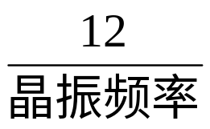
定时器工作方式1定时公式
定时器 时间=（2¹⁶-x）x

Slide 28
【例】若单片机晶振为12MHz，要求产生500μs定时，试计算X的初值。
解：由于T＝1µs，产生500µs定时，则需要“＋1”500次，定时器方能产生溢出。采用方式0：
X＝2¹³－（500×10^{－6}/10^{－6}）＝7692＝1E0CH
但在方式0中TL1高3位是不用的，都设为“0”，则1E0CH应写为：
D₇ D₆ D₅
F00CH＝1 1 1 1 0 0 0 0 0 0 0 0 1 1 0 0 B
未用
实际上从上述表达式中我们可以清楚地看出F00CH，去掉了3个不用的位后，就是1E0CH，即将F0H装入TH1，0CH装入TL1的低5位。如果采用方式1：
X＝2¹⁶－（500×10^{－6}/10^{－6}）＝65036＝FE0CH
即：FEH装入TH1，0CH装入TL1。

Slide 29
定时器/计数器的应用举例
1．作定时器用
（1）定时器方式0的应用
【例】设主频为12MHz，利用定时器T1定时，使P1.0输出周期为2ms的方波。
解：用P1.0作方波输出信号，周期为2ms的方波即每1ms改变一次电平，故定时值应为1ms，可作“＋1”运算1000次，使T1作定时器工作在方式0，即13位定时器。
定时初值：X＝M－计数次数＝8192－1000＝7192＝1C18H
由于TL1的高3位不用，1C18H可写成：
1110000000011000B＝E018H
TH1初值为E0H，TL1初值为18H。

Slide 30
ORG 0000H
AJMP MAIN
ORG 001BH ；T1中断入口
AJMP BRT1 ；转T1中断服务ORG 0040H
ORG 0040H
MAIN： MOV TMOD，＃0 ；T1按方式0工作
MOV TH1，＃0E0H ；
MOV TL1，＃18H ；给计数器赋值
SETB EA ；CPU开中断
SETB ET1 ；T1允许中断
SETB TR1 ；启动T1
SJMP $ ；模拟主程序
BRT1： MOV TH1，＃0E0H
MOV TL1，＃18H ；重装T1初值
CPL P1.0 ；输出方波
RETI ；返回
END

Slide 31
若定时器T1按方式1工作，即16位计数器，则定时初值：
X＝M－计数次数＝65536－1000＝64536＝FC18H
【例7】根据例1要求产生周期为2ms方波，但不用中断方式，而用查询方式工作，查询标志为TF1。
解：利用方式1，16位计数器，当定时时间到，T1计数器溢出使TF1置“1”，由于不采用中断方式，TF1置“1”后不会自动复“0”，故要求指令给TF1清“0”。程序段为：
MOV TMOD，＃10H；置T1为方式1
SETB TR1 ；启动T1定时
LOOP： MOV TH1，＃0FCH
MOV TL，＃18H ；装入初值
JNB TF1， $ ；TF1＝0，则继续查询
CPL P1.0 ；输出方波
CLR TF1 ；0→TF1
SJMP LOOP ；重复下一次循环

Slide 32
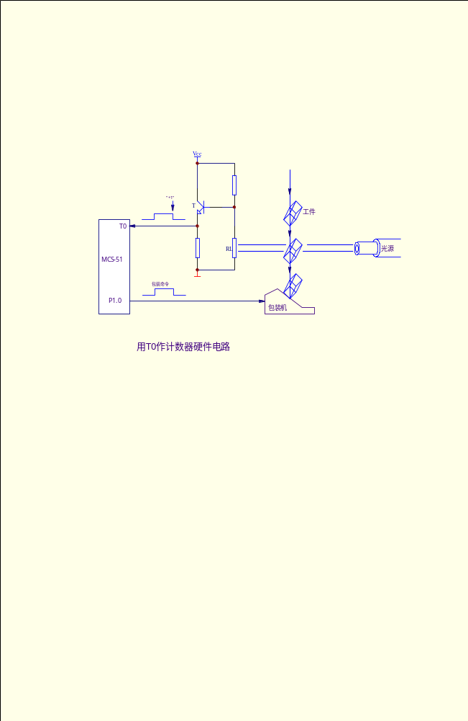
3．作计数器用
计数器方式2的应用：
【例8】用T0监视一生产流水线，每生成100个工件，发出一包装指令，包装成一箱，并记录其箱数。硬件电路如下图所示 ：

Slide 33
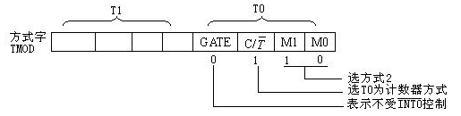
分析：用T0作计数器，R_{L}为光敏电阻，当有工件通过时，R_{L}阻值升高，三极管输出高电平，即每通过一个工件，便会产生一个计数脉冲。
① 方式字TMOD； ② 计数初值X＝M－64H＝9CH；
③ 用P1.0启动外设发包装命令； ④ 用R₅R₄作箱数计数器。

Slide 34
参考程序
ORG 1000H
AJMP START
ORG 000BH
AJMP COUNT
ORG 1200H
START: MOV P1.0，＃0
MOV R5，＃0
MOV R4，＃0
MOV TMOD，＃6
MOV TH0，＃9CH
MOV TL0，＃9CH
SETB EA
SETB ET0
SETB TR0
SJMP $
COUNT：MOV A，R4
ADD A，＃1 MOV R4，A MOV A，R5 ADDC A，＃0 MOV R5，A SETB P1.0 MOV R3，＃100
DLY：NOP
DJNZ R3，DIY CLR P1.0
RETI END

Slide 35
小 结
★51系列单片机既有两个16位的定时计数器，有四种不同的工作方式，归纳于下表：
★定时和计数实质都是对脉冲的计数，只是被计脉冲的来源不同，定时方式的被计脉冲来源于时钟，计数方式的被计脉冲来源于外部，定时方式的计数初值和被计脉冲周期有关，计数方式的和被计脉冲的个数有关。
★无论定时还是计数，当计满规定的 脉冲个数产生溢出（计数初值寄存器回零），置位TFx , 可以通过程序查询，如果允许中断，会产生中断。
★应重点掌握定时计数器的应用设计

Slide 36
二、中断及中断编程
CPU与外设的通信
中断涉及的控制寄存器
中断处理过程
汇编语言中断编程
C语言中断编程

Slide 37
CPU与外设的通信
CPU与外部设备的通信方式
  无条件传送方式
    CPU总是认为外设在任何时刻都处于“准备好”的状态。这种传送方式不需要交换状态信息，只需在程序中加入访问外设的指令，数据传送便可以实现。
  查询传送方式
    在输入时，需要查询外设的输入数据是否准备好；在输出时，需要查询外设是否把上一次输出的数据处理完毕。
    优点：通用，可以用于各类外设和CPU间的数据传送。
    缺点：CPU在完成一次数据传送后要等待很长时间才能进行下一次的传送。在等待过程中，CPU不能进行其他操作，效率低下。
  DMA

Slide 38
中断传送方式
当CPU正在处理某事件的时候，外部发生的某一事件请求CPU迅速去处理，于是CPU暂时中止当前的工作，转去处理所发生的事件。中断服务处理完该事件后，再返回到原来被中止的地方继续原来的工作，这样的过程称为中断。

Slide 39
中断流程图
主程序
响应中断请求
中断服务程序
断点
中断请求
继续执行主程序
返回主程序

Slide 40
中断源与控制寄存器
INT0 来自P3.2引脚上的外部中断请求
INT1 来自P3.3引脚上的外部中断请求
T0 片内定时器/计数器0溢出中断请求
T1 片内定时器/计数器1溢出中断请求
串行口 完成一帧发送(TI)或接收(RI)中断请求

Slide 41
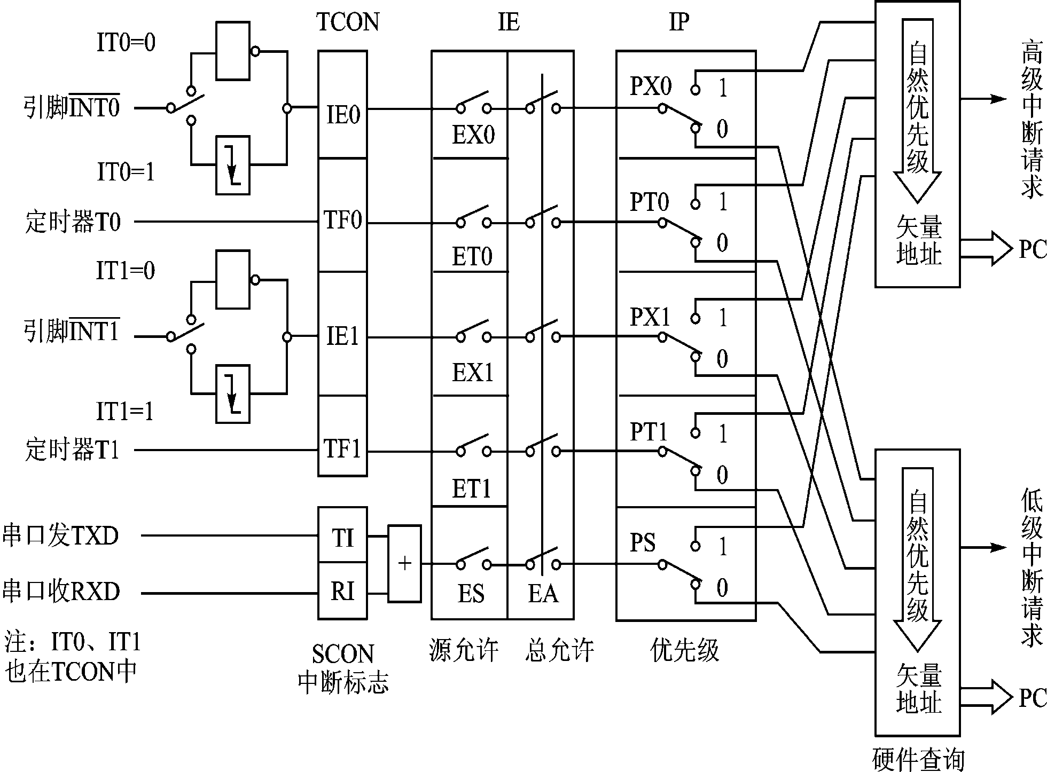

Slide 42
中断允许控制器
IE | AFH | AEH | ADH | ACH | ABH | AAH | A9H | A8H
A8H | EA | － | － | ES | ET1 | EX1 | ET0 | EX0
EA：总中断允许控制位。当EA=0时，屏蔽所有的中断；当EA=1时，打开所有的中断。
其他位为1打开对应的中断

Slide 43
中断优先级寄存器IP
IP |  |  |  | BCH | BBH | BAH | B9H | B8H
B8H | － | － | － | PS | PT1 | PX1 | PT0 | PX0
PX0：外部中断0的中断优先级控制位。
PT0：定时/计数器T0中断优先级控制位。
PX1：外部中断1的中断优先级控制位。
PT1：定时/计数器T1中断优先级控制位。
PS：串行口中断优先级控制位。

Slide 44
MCS-51的优先级结构
中断源 中断标志优先顺序
外部中断0 高
定时/计数器0
外部中断1 ↓
定时/计数器1
串行口 低

Slide 45
中断处理过程
中断响应
  入口地址
中断处理
中断返回

Slide 46
中断响应的前提
中断响应的前提
  EA=1
  对应的中断允许标志=1
  无同级或更高级中断正在处理
如果当前执行的是RETI或者访问IE或者IP的指令，需要再执行一条指令，才能响应中断

Slide 47
中断响应过程
（1）置相应的优先级触发器状态为1，指明CPU正在响应的中断优先级的级别，同时屏蔽所有同级或更低级的中断请求，允许更高级的中断请求。
（2）执行一个硬件生成子程序调用指令，使控制转到相应的中断入口向量地址，并清除中断源的中断请求标志(TI和RI除外)。
（3）保护断点。将被中断程序的断点地址(PC的值)压入堆栈进行保护，以便从中断服务程序返回时能继续执行该程序。注意不保存PSW
（4）转入相应的中断服务程序入口，即将被响应的中断入口向量地址送入PC中，执行中断服务程序 。

Slide 48
中断响应时间
CPU在不同的情况下，对中断响应的时间也是不相同的。
外部中断请求输入引脚电平在每个机器周期的S5P2状态被取样，如果中断请求有效，则置位IE0和IE1，然后，在下一个机器周期，再对这些值进行查询，请求中断信号的低电平至少应维持一个机器周期。
如果产生了一个中断请求并且符合响应中断的条件，则CPU响应中断，在下一个机器周期便执行一个硬件长调用指令，执行中断服务程序。该调用指令执行时间是两个机器周期。
因此，从外部中断请求有效到开始执行中断服务程序的第一条指令，中间至少需要3个完整的机器周期。如果中断被阻止，则中断响应时间将延长。

Slide 49
中断入口地址
INT0 : 0003h
INT1: 0013h
T0 : 000Bh
T1 : 001Bh
SIO : 0023h
通常在这些入口放置一个无条件转移指令，转移到其他地址执行

Slide 50
中断处理
保护现场
寄存器工作区切换
中断撤销

Slide 51
汇编语言中断编程
中断入口地址设定
中断允许、优先级设定
中断子程序
  保护现场
  切换工作寄存器区
  执行中断工作
  RETI

Slide 52
ORG 0000H
LJMP START
ORG 0003H
LJMP INT0IN
ORG 0040H
START:
SETB EA
SETB EX0
...
ORG 0100H
INT0IN:
PUSH PSW
SETB RS0; --设置工作寄存器区3
SETB RS1
...
POP PSW
RETI

Slide 53
C语言中断编程
主程序：
  允许中断、中断优先级
中断函数
  interrupt
  保护现场
    using

Slide 54
中断函数
中断函数使用interrupt m进行修饰。当函数定义时用了interrupt m修饰符，系统编译时把对应函数转化为中断函数，自动加上程序头段和尾段，并按MCS-51系统中断的处理方式自动把它安排在程序存储器中的相应位置。
在该修饰符中，m的取值为0~31，对应的中断情况如下：
0——外部中断0
1——定时/计数器T0
2——外部中断1
3——定时/计数器T1
4——串行口中断
5——定时/计数器T2
其它值预留。

Slide 55
编写MCS-51中断函数注意如下：
（1）中断函数不能进行参数传递，如果中断函数中包含任何参数声明都将导致编译出错。
（2）中断函数没有返回值，如果企图定义一个返回值将得不到正确的结果，建议在定义中断函数时将其定义为void类型，以明确说明没有返回值。
（3）在任何情况下都不能直接调用中断函数，否则会产生编译错误。因为中断函数的返回是由8051单片机的RETI指令完成的，RETI指令影响8051单片机的硬件中断系统。如果在没有实际中断情况下直接调用中断函数，RETI指令的操作结果会产生一个致命的错误。
（4）如果在中断函数中调用了其它函数，则被调用函数所使用的寄存器必须与中断函数相同。否则会产生不正确的结果。

Slide 56
（5）C51编译器对中断函数编译时会自动在程序开始和结束处加上相应的内容，具体如下：在程序开始处对ACC、B、DPH、DPL和PSW入栈，结束时出栈。中断函数未加using n修饰符的，开始时还要将R0~R1入栈，结束时出栈。如中断函数加using n修饰符，则在开始将PSW入栈后还要修改PSW中的工作寄存器组选择位。
（6）C51编译器从绝对地址8m+3处产生一个中断向量，其中m为中断号，也即interrupt后面的数字。该向量包含一个到中断函数入口地址的绝对跳转。
（7）中断函数最好写在文件的尾部，并不能使用extern存储类型说明。防止其它程序调用。

Slide 57
编写一个用于统计外中断0的中断次数的中断服务程序。
extern int x;
void int0( ) interrupt 0 using 1
{
x++;
}

Slide 58
using n修饰符
修饰符using n用于指定本函数内部使用的工作寄存器组，其中n的取值为0~3，表示寄存器组号。
对于using n修饰符的使用，注意以下几点：
（1）加入using n后，C51在编译时自动的在函数的开始处和结束处加入以下指令。
{
PUSH PSW ；标志寄存器入栈
MOV PSW，#与寄存器组号相关的常量
……
POP PSW ；标志寄存器出栈
}
（2）using n修饰符不能用于有返回值的函数，因为C51函数的返回值是放在寄存器中的。如寄存器组改变了，返回值就会出错。

Slide 59
方 式
方式 0
13位定时
计数方式
方式 1
16位定时
计数方式
方式 2
8位自动
重装方式
方式 3
T0两个8位 方式
模 值
(计数最大值)
2¹³=8192
=2000H
2¹⁶=65536
=10000H
2⁸=256
=100H
2⁸=256
=100H
计数初值
C的装入
高八位 →TH
低五位 → TL
高八位 → TH
低八位 → TL
TH
TL
同左
八位→
每启动一次工作,需装入一次计数初值
第一次装入,启动工作后,每次TL回零后,不用程序装入,由TH自动装入到TL
同方式0、1
应用场合
(设f_{osc}＝12MHz)
用于
定时时间 <8.19ms ,
计数脉冲
< 8192 个场合
用于
定时时间
<65.5ms,
计数脉冲
< 65536 个场合
定时、计数范围小，不用重装时间常数，多用于串行通信的波特率发生器
TL₀定时，计数
占用TR_{0、}TF₀ ；
TH0定时，使用
T₁ 的TR_{1、}TF₁
此时T₁作波特率
发生器

Slide 60
三、串行接口及应用
串行通信的基本概念
MCS51串行接口的结构与控制
工作方式与波特率
应用举例

Slide 61
单片机应用于数据采集或工业控制时，往往作为
前端机安装在工业现场，远离主机，现场数据采用串
行通信方式发往主机进行处理，以降低通信成本，提
高通信可靠性。如图所示。
系统计算机
单片机
单片机
单片机
● ● ● ● ● ●

Slide 62
串行通信的基本概念
串行通信就是二进制信息位按时间顺序一位一位地传送的通信方式。
串行通信的特点
  远距离通信时硬件成本低
  传输速度也较低
串行通信有两种基本通信方式：异步方式和同步方式。

Slide 63
异步串行通信
异步通信，是指数据传送以字符为单位，字符与字符间的传送是完全异步的，位与位之间的传送基本上是同步的。
异步串行通信的特点为：
  以字符为单位传送信息。
  相邻两字符间的间隔是任意长。
  因为一个字符中的比特位长度有限，所以需要的接收时钟和发送时钟只要相近就可以，不需要精确同步。
  简单说就是：字符间异步，字符内部各位同步。

Slide 64
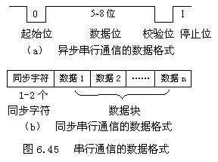
异步串行通信的数据格式
如图所示，每个字符（每帧信息）由4个部分组成：
  1位起始位，规定为低电平0；
  5～8位数据位，即要传送的有效信息；
  1位奇偶校验位；
  1～2位停止位，规定为高电平1。

Slide 65
异步串行通信的前提和效果
数据格式相同
通信速率相同
无需时钟线，实现简单
速率较慢，效率较低

Slide 66
同步串行通信
同步通信，是指数据传送是以数据块（一组字符）为单位，字符与字符之间、字符内部的位与位之间都同步。
同步串行通信的特点为：
  以数据块为单位传送信息。
  在一个数据块（信息帧）内，字符与字符间无间隔。
  因为一次传输的数据块中包含的数据较多，所以接收时钟与发送进钟严格同步，通常要有同步时钟。
  字符数据间不允许有间隙，当线路空闲或没有字符可发送时，发送同步字符。

Slide 67
同步串行通信的数据格式
每个数据块（信息帧）由3个部分组成：
  2个同步字符作为一个数据块(信息帧)的起始标志；
  n个连续传送的数据
  2个字节循环冗余校验码(CRC)
（b）同步串行通信的数据格式

Slide 68
MCS51串行接口的结构与控制
MCS-51系列单片机有一个全双工的串行接口，可进行异步串行接收和串行发送，可编程选择四种工作方式，波特率可由用户设置。
通过引脚RXD（P3.0串行数据接收端）和引脚TXD（P3.1串行数据发送端）与外界进行通信。
可以作为UART（Universal Asynchronous Receiver/Transmitter）用，也可用作同步移位寄存器。

Slide 69
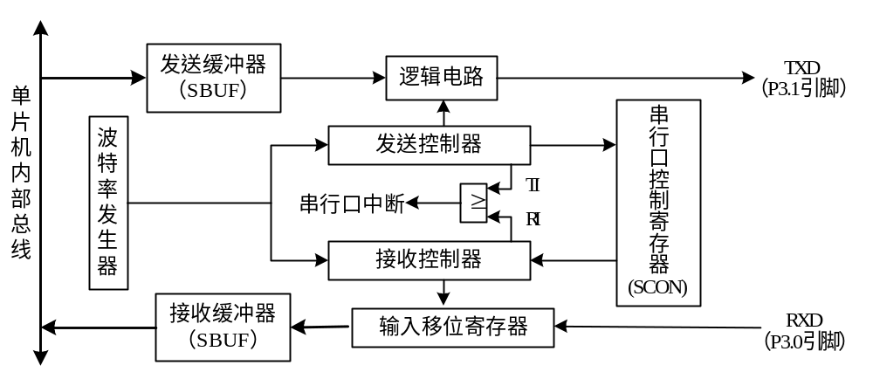
MCS－51单片机串行口内部结构

Slide 70
串行口的控制寄存器
51单片机串行口是一个可编程接口，对它的编程
只用两个控制字分别写入特殊功能寄存器：
串行口控制寄存器 SCON(98H)
电源控制寄存器 PCON(87H)

Slide 71
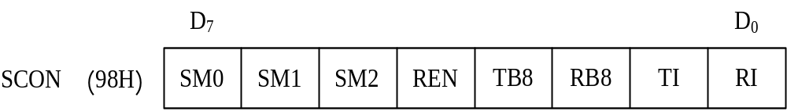
特殊功能寄存器
数据缓冲器 SBUF
串行口控制寄存器 SCON
特殊功能寄存器 PCON

Slide 72
串行控制寄存器SCON
用以存放串行口的控制和状态信息。8XX51串行口正是通过对上述专用寄存器的设置、检测与读取 来管理串行通信的。
波特率发生器
① 定时器T1作波特率发生器，改变计数初值就可以改变串行通信的速率，称为可变波特率。
② 以内部时钟的分频器作波特率发生器，因内部时钟频率一定，称为固定波特率

Slide 73
串行口控制寄存器SCON
D7 D6 D5 D4 D3 D2 D1 D0
SM0
SM1
SM2
REN
TB8
RB8
TI
RI
接收中断标志
串行口工作方式
发送中断标志
多机通信选择位
接收数据的第8位
允许接收选择位
发送数据的第8位

Slide 74
发送和接收
在接收方式下，串行数据通过RXD（P3.0）进入单片机。当接收控制器检测到接收端RXD的负跳变时，启动接收过程，则串行口按照程序设定的格式、以一定的频率（波特率）接收一帧数据，接收完毕，数据存入接收缓冲器SBUF中，并置RI为1。
在发送方式下，通过CPU执行 MOV SBUF， A指令启动发送过程，数据由TXD（P3.1）一位一位的发出，发送完最后一位，将TI置1。

Slide 75
串行通信的传送过程
甲方（发送）
乙方（接收）
CPU
CPU
并行数据
并行数据
MOV SBUF , A
MOV A , SBUF
TI
RI
串行数据
SBUF
SBUF
Shift时钟
Shift时钟

Slide 76
① 甲、乙方的移位时钟频率应相同，即应具有相同的
波特率，否则会造成数据丢失。
② 发送方是先发数据再查标志，接收方是先查标志再
收数据。
③ CPU通过指令和SBUF并行交换数据，并不能控制数据的串行移位，它只能查询标志位来确定数据的移位是否完成。

Slide 77
工作方式
方式0
  方式0为同步移位寄存器输入/输出方式，可外接移位寄存器，以扩展I/O口，也可接同步输入/输出设备。
  RXD作为移位寄存器的输入输出口，TXD提供移位时钟脉冲，频率为振荡器频率的1/12。移位数据的发送和接收以8位为一组，低位在前，高位在后。

Slide 78
工作方式
方式1
  8位异步通信接口。传送一帧数据为10位，其中1位起始位，8位数据位（先低位后高位），1位停止位。方式1的波特率可变，波特率=2^{SMOD}/32×（T1的溢出率）。

Slide 79
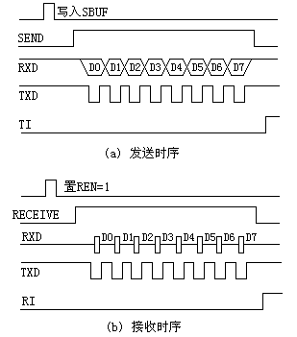
方式0的时序
串行口方式0的时序

Slide 80
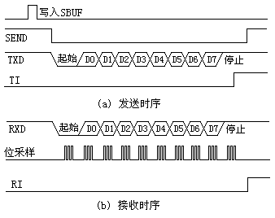
方式1的时序
串行口方式1的时序

Slide 81
工作方式
方式2
  9位异步通信接口。传送一帧信息为11位，其中1位起始位，8位数据位（先低位后高位），1位附加的可程控为“1”或“0”的第9位数据位，1位停止位。方式2的波特率是固定的，波特率为2^{SMOD}/64×fosc。
方式3
  除了波特率外，方式3与方式2类同。方式3波特率=2^{SMOD}/32×（T1溢出率），

Slide 82
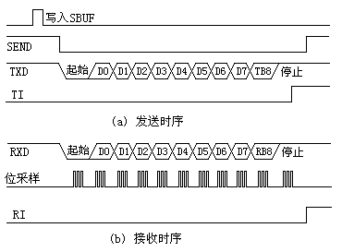
方式2和3的时序
串行口方式2、3的时序

Slide 83
波特率
方式0为移位寄存器方式，波特率是固定的：
  方式0波特率=Fosc/12；
方式2为9位UART，方式2波特率=（2^{SMOD}/64）×Fosc。波特率仅与PCON中SMOD的值有关，当SMOD=0时，波特率为Fosc/64；当SMON=1时，波特率为Fosc/32。
方式1和方式3的波特率可变，由定时器T1溢出速率控制。方式1和方式3波特率=（2^{SMOD}/32）×（T1溢出率）

Slide 84
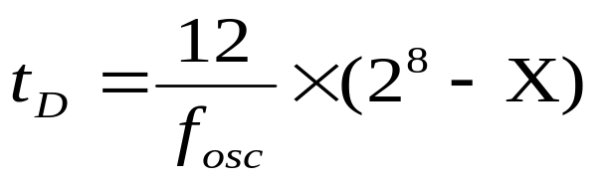
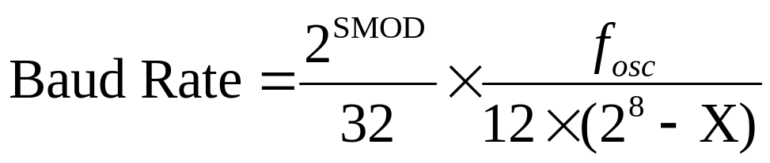
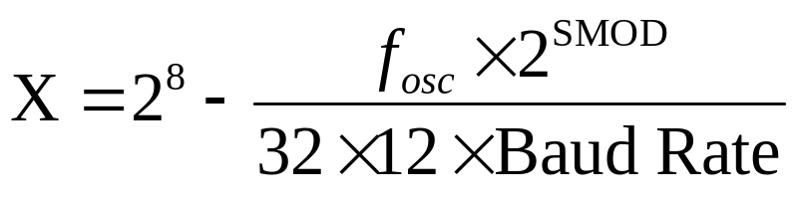
使用定时器作为波特率发生器
通常采用定时/计数器的方式2产生波特率，以避免计数初始常数的重新装入。定时/计数器的溢出率（Timer Overflow Rate）的倒数为定时/计数器的溢出周期，即定时时间。设计数初始值为X，公式如下：

Slide 85
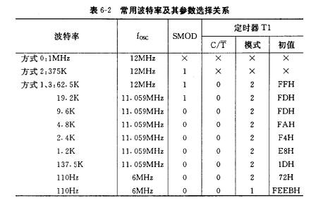

Slide 86
SCON的其他控制位
SM2：方式2和3的多机通信控制位。
  方式2或3中，SM2＝1，只有当RB8＝1，才会将接收到的数据送入SBUF，并置RI为1。否则，将接收到的数据丢弃。而SM2＝0, 不论RB8是否为1，都将前8位数据存入SBUF，并置RI为1。
REN：允许串行接收位。1：允许； 0禁止。
TB8：方式2和3时要发送的第9位数据。也可作奇偶校验位

Slide 87
SCON的其他控制位
RB8：方式2或3中接收的第9位数据，或奇偶校验位
TI、RI：中断标志位
  RI＝1标志着接收到一帧数据。RI必须由软件清零。
  TI＝1标志着发送完一帧数据。TI必须由软件清零。

Slide 88
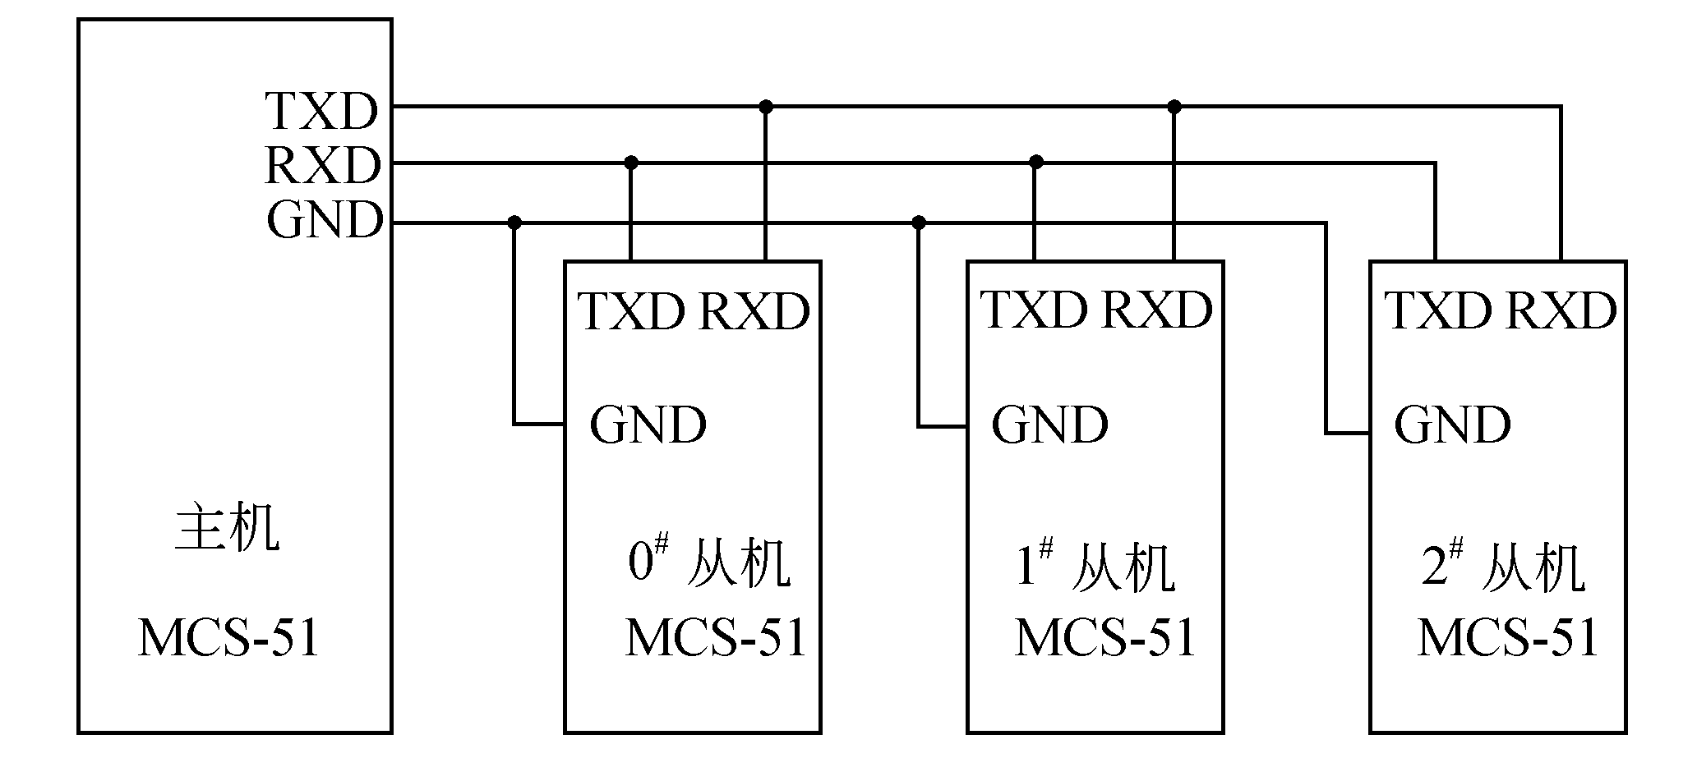
串行口多机通信
方式2和3
单主机-多从机（分配地址）
使用SM2和RB8，TB8

Slide 89
多机通信流程
全部从机的串行口初始化为工作方式2或方式3，置位SM2，允许中断。
主机发送要寻址的从机地址（TB8=1）。
所有从机均接收主机发送的地址，并各自进入中断服务程序，进行地址比较。
被寻址的从机确认后，把自身的SM2清零，并向主机返回地址供主机校对。
核对无误后，主机向被寻址的从机发送命令（TB8=0），通知从机是进行数据接收还是进行数据发送。
主从机之间进行数据通信。
本次通信完成之后，从机SM2置1

Slide 90
串行通信的应用
移位寄存器应用
方式1的应用
方式2或方式3构成多机通信

Slide 91
小结
51系列单片机内有一个全双工的异步通信接口，可以有四种工作方式，归纳如表所示
在串行通信编程中，如果是方式1和方式3，必须对定时计数器T1进行初始化以选择波特率。发送过程是先发送后检查TI；接收过程是先检查RI后接收。无论发送或接收前应先清状态TI或RI，无论是查询方式或中断方式，发送或接收后都不会自动清状态标志，必须用程序清零TI和RI。

Slide 92
方式 | 方式0 八位移位寄存器 输入输出方式 | 方式1 十位异步通信方式 波特率可变 | 方式2 十一位异步通信方式 波特率固定 | 方式3 十一位异步通信方式 波特率可变
一帧数据格式 | 八位数据 | 1个起始位“0” 8个数据位 1个停止位 | 1个起始位“0”，9个数据位，1个停止位 发送第九位由SCON的TB8提供 接收第九位存于SCON的RB8位 第九位可作为校验位，亦可作为多机通信的地址/数据特征位
波特率 | 固定为fosc/12 | 波特率可变 =(2^{SMOD}/32)×(TI的溢出率) =(2^{SMOD}/32) ×(fosc/12(256-x) ) | 波特率固定 =(2^{SMOD}/64)×fosc | 波特率可变 =(2^{SMOD}/32)×(TI的溢出率) =(2^{SMOD}/32) ×(fosc/12(256-x) )
引脚功能 | TXD输出fosc/12频率的同步脉冲 RXD作为数据输入、输出端 | TXD数据输出端 RXD数据输入端 | 同方式1 | 同方式1
应用 | 常用于扩展I/O口 | 两机通信 | 多用于多机通信 | 多用于多机通信

